Slide 1
计算机组成原理实验课程
实验八 内存系统实验
实验目的：
1. 学习内存访问机制。
2. 理解代码和数据的分区存放原理和技术。
教学目标
1. 了解数据的存储和访问方式。
2. 理解计算机区分指令和数据的方法。

Slide 2
一.背景知识（1）
1. 模型机的程序存储器结构： PC的自动＋1功能保证了指令的顺序执行，决定了程序在内存中必须连续存放。而PC的可赋值性决定了程序可以分段存放——程序存储器是分段连续的。
DBUS0~7
P0 Q0
~ ~
P7 Q7
CLK
PE
MR
CEP
CET
A0 B0
~ ~
A7 B7
E
DIR
A0 D0
~ D1
A7
A8 D2
~ ~
A10 D7
G
W
E
A0 B0
~ ~
A7 B7
DIR
E
ABUS0~7
pc
245
DBUS0~7
LDPC
161(2)
245
RST
A0 B0
~ ~
A7 B7
E
DIR
6116
X2-0 PCOE-D
245
20 PCOE
A0 B0
~ B1
A7
DIR B2
~
E B7
SA
Vcc
SB
P0 Q0
~ ~
P7 Q7
PE
21 EMRD
CK
ICOE
μPC 0~7
OR
245
161(2)
22 EMWR
芯片间连接点
插孔或电键
N N是微指令信号线号
19 EMEN
18 IREN

Slide 3
一.背景知识（2）
2. 模型机的数据存储器结构
当MAROE有效时574输出数据成为内存的地址，配合6116的读/写控制，实现对该地址单元的数据存取操作。因MAR无自动＋1功能，数据存储器是随机的。
14 MAROE
574
OC
CLK
1D 1Q
~ ~
8D 8Q
15 MAREN
OR
DBUS0~7
当读内存数据时，6116输出值通过245上数据总线，同时上IBUS，为避免影响指令内部微指令的执行，，必须保证μPC使能控制IREN线无效。
A0 D0
~ D1
A7
A8 D2
~ ~
A10 D7
G
W
E
A0 B0
~ ~
A7 B7
DIR
E
ABUS0~7
DBUS0~7
245
6116
A0 B0
~ B1
A7
DIR B2
~
E B7
SA
Vcc
SB
P0 Q0
~ ~
P7 Q7
PE
21 EMRD
CK
ICOE
μPC 0~7
OR
245
161(2)
22 EMWR
19 EMEN
18 IREN

Slide 4
一.背景知识（3）
3. 模型机的内存储器结构
在模型机中,程序和数据共用一个物理存储器（分区使用）。所以,MAROE和PCOE不能同时有效，否则ABUS上出现MAR和PC两个输出的“与”值。
14 MAROE
574
OC
CLK
1D 1Q
~ ~
8D 8Q
15 MAREN
OR
DBUS0~7
P0 Q0
~ ~
P7 Q7
CLK
PE
MR
CEP
CET
A0 B0
~ ~
A7 B7
E
DIR
A0 D0
~ D1
A7
A8 D2
~ ~
A10 D7
G
W
E
A0 B0
~ ~
A7 B7
DIR
E
ABUS0~7
245
DBUS0~7
LDPC
161(2)
245
RST
A0 B0
~ ~
A7 B7
E
DIR
6116
X2-0 PCOE-D
245
20 PCOE
A0 B0
~ B1
A7
DIR B2
~
E B7
SA
Vcc
SB
22 EMRD
P0 Q0
~ ~
P7 Q7
PE
CK
ICOE
μPC0~7
OR
245
161(2)
21 EMWR
19 EMEN
18 IREN

Slide 5
一.背景知识（4）
实验箱集成开发环境介绍
实验六中我们学习了汇编语言程序的编写和运行，体会到人工编译汇编源程序到目标程序的过程就是：通过查表把汇编指令一对一的翻译成机器指令的简单过程。显然，只要把指令对照表存放在PC中，计算机做这种简单工作比人更快、更准确。鉴于PC机的强大功能，围绕着程序编译工作，PC还提供了一系列辅助功能，如：源程序的输入和编辑、目标程序的下载和运行控制、运行过程跟踪等等，这些辅助功能使汇编语言程序的编制、运行和调制工作变得非常简单和人性化。所有这些功能被打包成一个软件，称为汇编语言程序集成开发环境。由于机器语言是针对CPU的，所以这个开发环境也是针对CPU的。
本实验箱的汇编语言程序集成开发环境是CP226软件，它是一个Windows应用程序，所以其工作界面上包含有下拉菜单、操作快捷键等“视窗”基本元素，使用方法也与其他windows程序相似。

Slide 6
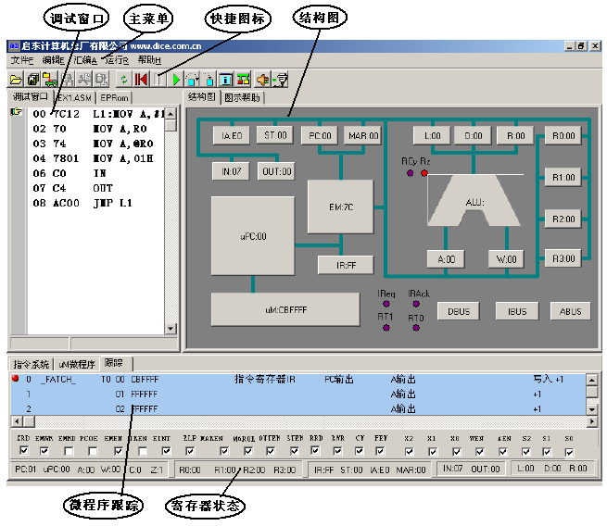
一.背景知识（5）
在windows环境运行CP226软件（如双击图标），进入它的主界面：

Slide 7
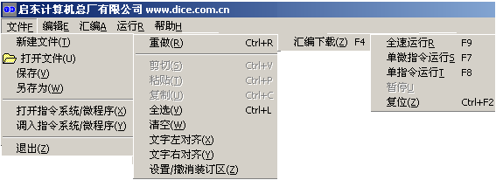
一.背景知识（6）
下拉菜单为：
汇编完成后该软件自动把目标程序经通讯口下载到实验箱从0号地址开始的内存中。

Slide 8
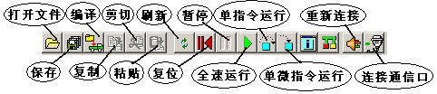
一.背景知识（7）
快捷命令有：
该快捷命令不可用（灰色）时，通信口不通，将无法下载。

Slide 9
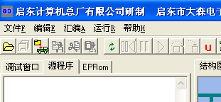
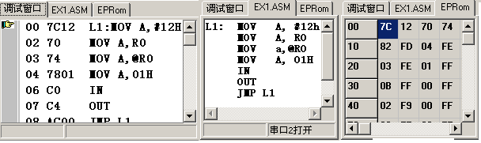
一.背景知识（8）
编辑工作区分“调试窗口”、“源程序” 编辑、“EPRom”内存查看和编辑三个子窗口，子窗口如下：
当前程序名
调试窗口
源程序编辑窗口
内存查看窗口
当前指令
地址
机器指令
汇编指令
输入的源程序
地址
内容

Slide 10
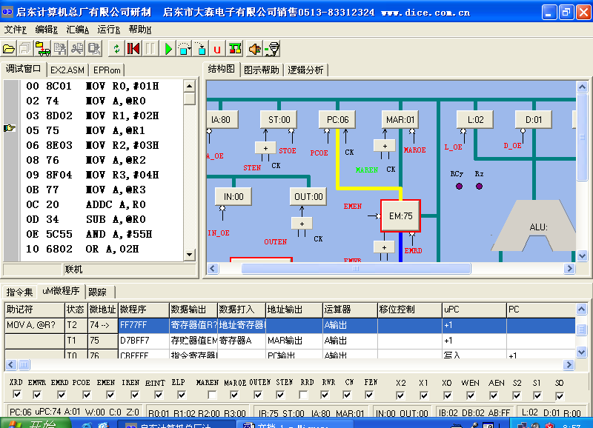
一.背景知识（9）
结构图--显示模型机的内部结构.在程序单微指令（跟踪）运行时，可以在结构图上看到数据的走向及寄存器的输入输出状态。
数据走向

Slide 11
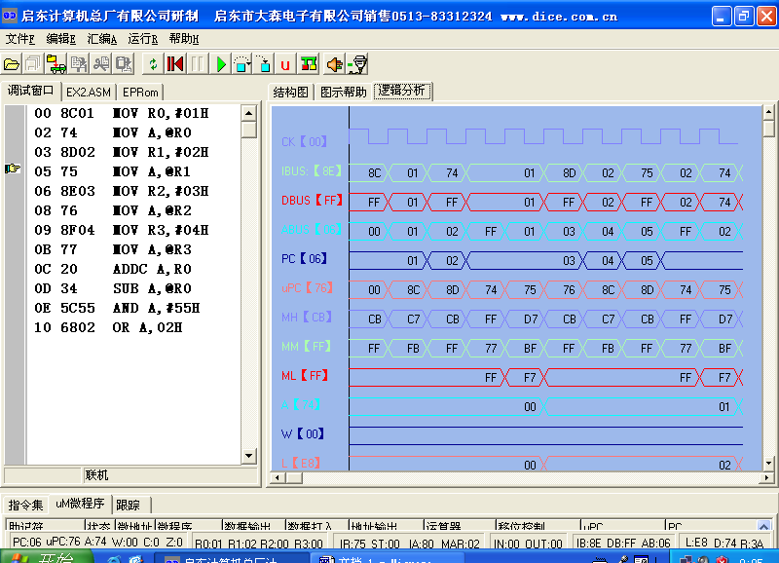
一.背景知识（10）
逻辑分析子窗口：

Slide 12
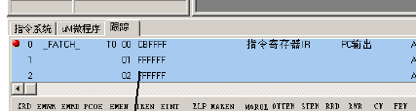
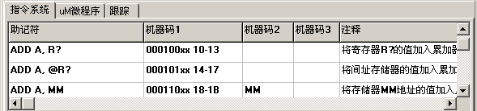
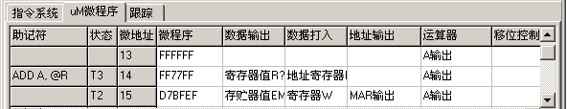
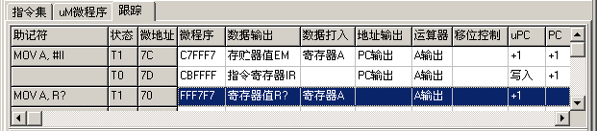
一.背景知识（11）
分析区分“指令系统”分析、“微程序分析”、运行“跟踪”分析三个子窗口

Slide 13
一.背景知识（12）
运行状态：
无“√” 为“0”
控制信号
“√” 为“1”
寄存器 及 值

Slide 14
一.背景知识（13）
伪指令：不在目标程序中生成机器指令的汇编助记符（汇编命令）。
其作用是通知汇编软件如何进行“汇编操作”。不同的汇编系统伪指令不一样。本实验系统有伪指令：END 和 ORG ××。
END的功能：通知汇编软件程序段“到此结束”。所以，当汇编软件遇到这条伪指令时，就不再理睬后边的任何“汇编指令”。所以，任何交给汇编软件的源程序最后一句必须是“END”，如果忘记了它，汇编软件就会无止境的汇编下去……，永远不会最后生成完整的目标程序。
再强调一次：END不是机器指令，没有对应的机器指令码！
ORG ×× 功能：通知汇编软件“下面的程序从××地址处开始存放”。这是程序员分段放置程序的途径。

Slide 15
二. 实验任务
1. 手动方式把立即数33H写入内存D1H单元。
2. 手动方式把D1H单元的内容读出，再送入E1H单元。
3. 在CP226汇编语言程序集成开发环境下编写程序，调试和单微步（跟踪）运行，完成下面任务，观察数据走向及寄存器的输入输出状态。
将初始值05H赋予累加器A，每次减1，到0时，OUT寄存器输出FFH。

Slide 16
三. 实验过程提示（1）
规划手动方式各信号的连接和取值。
主要是MAREN、MAROE、EMEN、EMRD、EMWR、x2x1x0、STEN 信号的控制。
手动方式液晶屏在hand…上，数据可以通过IN寄存器送入。
3. 在cp226环境下编程，无需接线，自动状态液晶屏在内部寄存器upc模式下，J1 ⬄J2连接。

Slide 17
三. 实验过程提示（2）--cp226软件的应用
1. 启动桌面上compute软件。
2.连接串行口：COM3
3.点击源程序编写程序，保存。文件名后需加.asm后缀。
4.编译和下载。
5. 单微指令运行(F7)，看运行情况。
6. 记录数据。

Slide 18
四. 参考资料
实验指导书P.54—58。
P.67—71。
P.116－120。
五. 思考题
既然有ORG伪指令，为什么集成开发环境下载到实验箱的目标程序的第一条执行语句最好存放在0号地址？
下次实验预习
实验指导书P37、38、74－79

